Slide 1
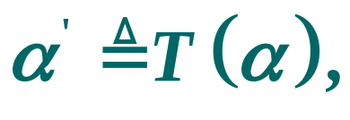

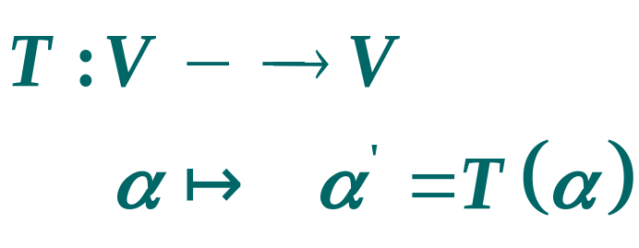

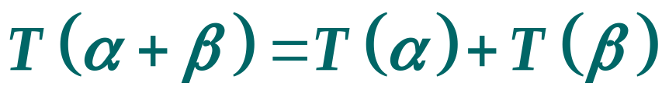
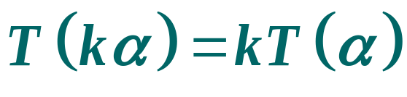
§3.5 线性变换（线性映射）
定义：
若在数域F 的线性空间V上，有一种规则T,使得
V中任意向量α 对应于V中唯一向量
规则T
称为V 的变换，
称为α的像，α 称为
的原像.
如果变换T 又满足下面条件：
则称T 为V 的线性变换（线性映射）.

Slide 2

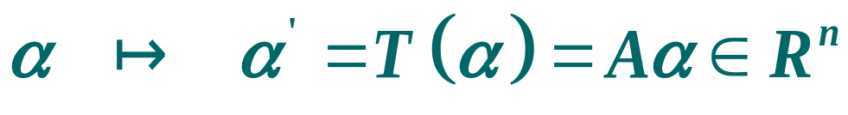
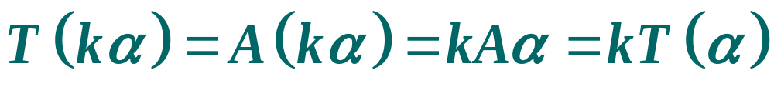

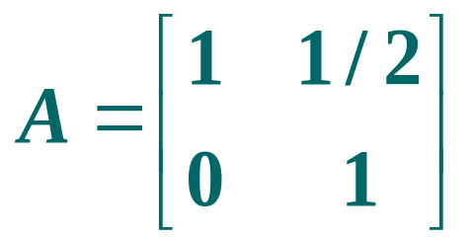
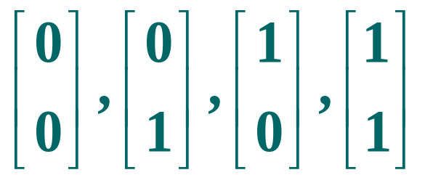
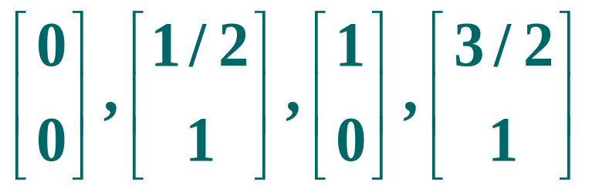
例：
设 A 是给定的 n 阶方阵，
(1) T 是变换；
(2)
T是线性变换，由方阵A所确定的线性变换也通常用A表示.
特别 n=2,
时，将
分
别对应于
画图来看：

Slide 3
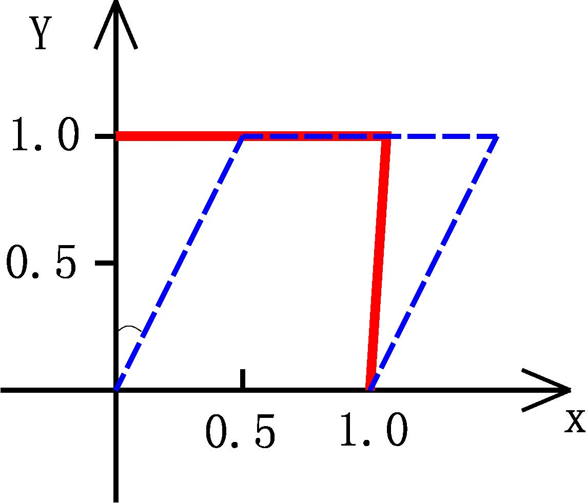
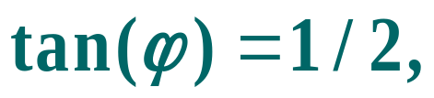
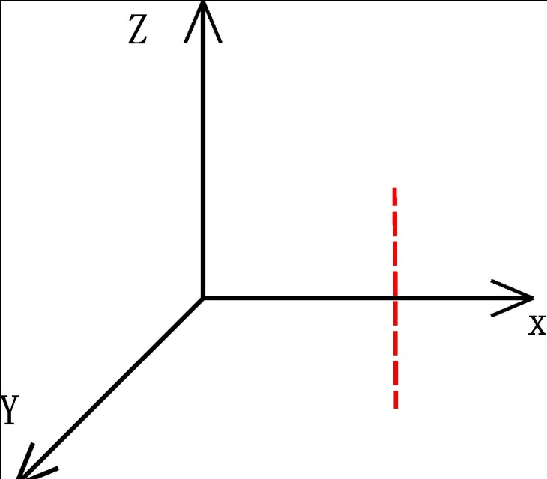

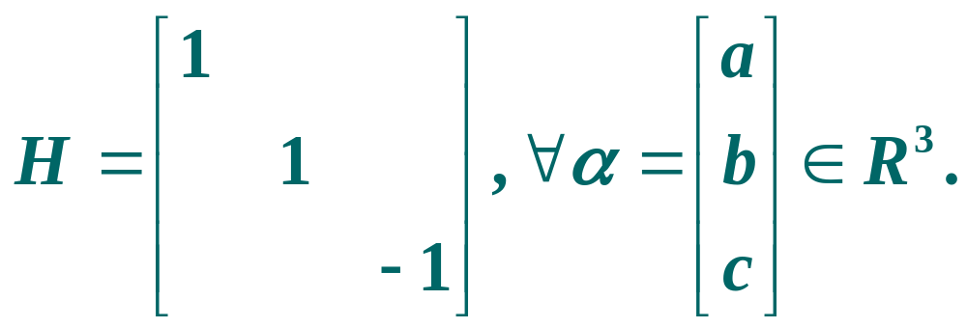
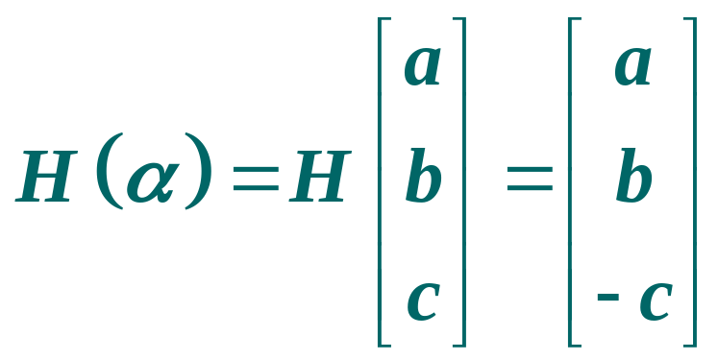
ϕ
这时T 称为以ϕ 为切变角
的切变.
取
线性变换
H 称为关于坐标平面xoy 的
反射变换

Slide 4


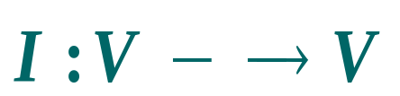
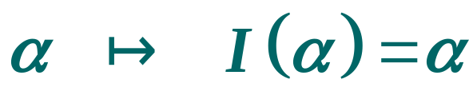
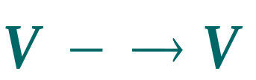
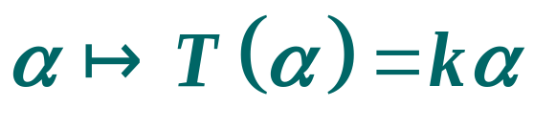
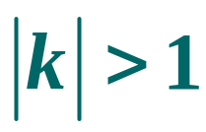
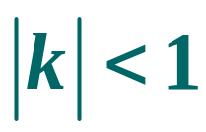
注：
把线性空间中任意向量都变为零向量的变换是线性变换，称为零变换，记作O
(1)
(2)
把V中向量α 变为自身的变换也是线性变换, 称为
恒等变换，记作 I，
(3)
对固定的数 k ，T:
T 称为数乘变换.
(4)
k ∈R, V 为实线性空间 ，
时 T 称为拉伸变换
时 T 称为压缩变换

Slide 5
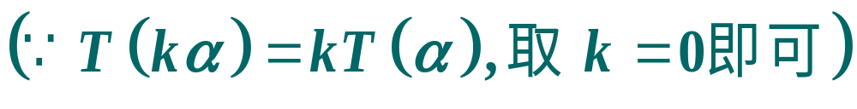
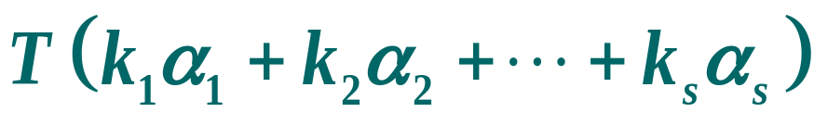
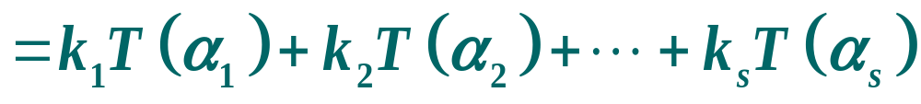
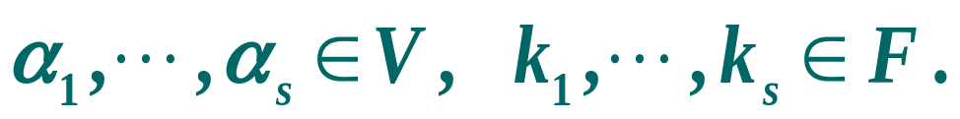
线性变换的性质
设T 是数域F 上的线性空间V 的线性变换，则有：
(1) T(O) = O
(2)
(3)
，其中
(4) T 把线性相关的向量组变成线性相关的向量组，即
若α₁,…, α_{m}线性相关, 则T(α₁), … , T(α_{m})也线性相关.
注：
T 是否一定将线性无关的向量组映成线性无关的？
反例：
零变换可将任意线性无关的向量组变成线性相关的
向量组.

Slide 6
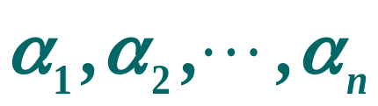
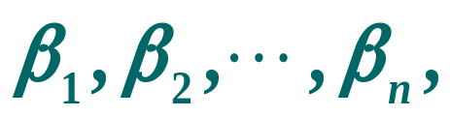
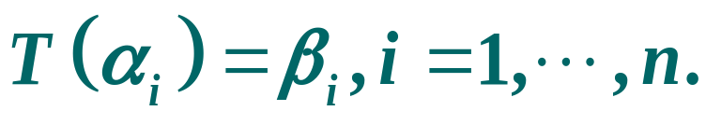
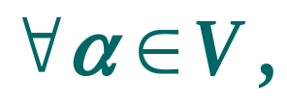
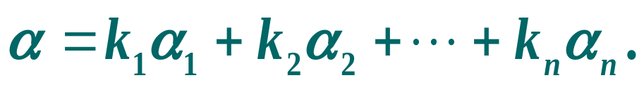
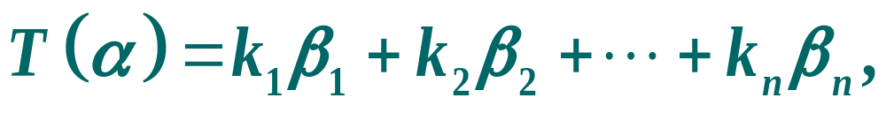
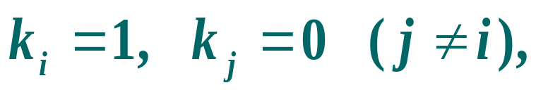
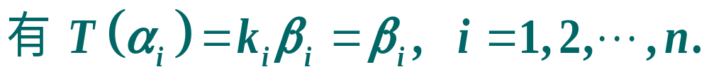
定理：
设向量组
是数域F 上的线性空间V
的一个基, 则对V 中任意n个向量
必存
在V 的唯一的一个线性变换T, 使
证明：
(1) 构造一个变换T :
设
令
则T 是V 的一个变换.
(2) 令
(3) 需证T 是V 的一个线性变换.

Slide 7
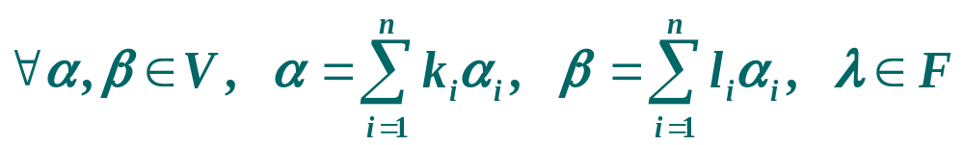
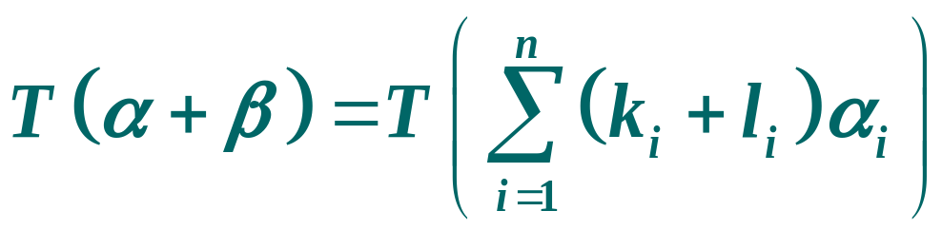
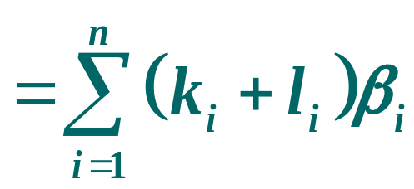
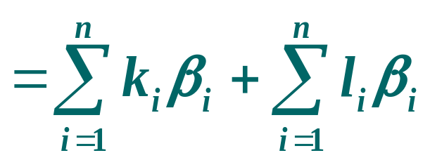
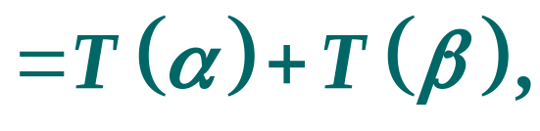
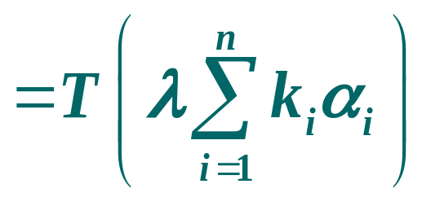
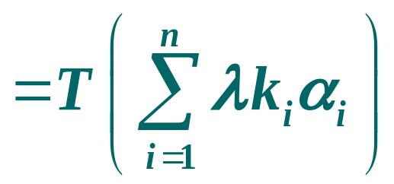
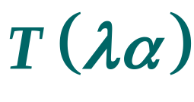
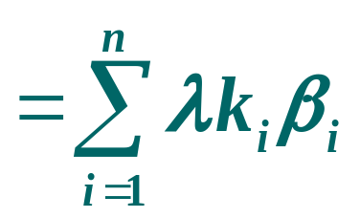
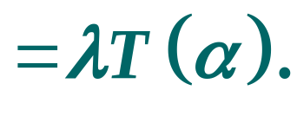

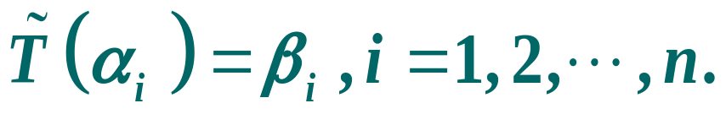
(4) 唯一性：设
是V 的线性变换，且

Slide 8

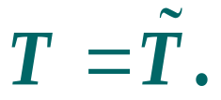
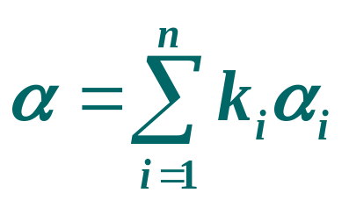
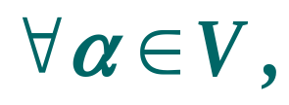
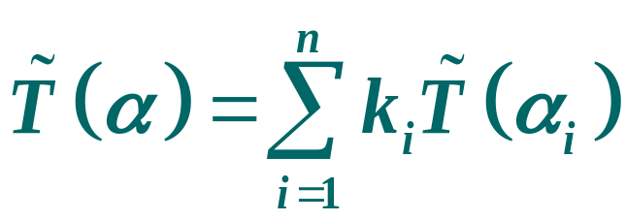
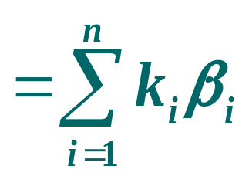
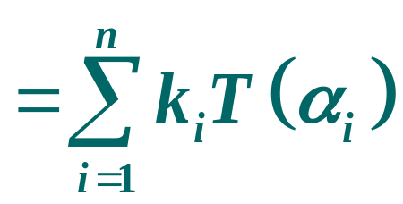
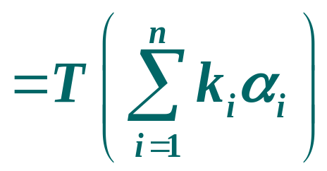





要证
即
定义：设T₁,T₂是数域F上线性空间V 的两个线性变换，
k∈F, 定义如下：
显然 T₁＋T_{2，}kT₁, T₁T₂为V 的线性变换.

Slide 9












规律：设T₁ , T₂, T₃是V 的任意线性变换，
则
(1)
(2)
(3)
(4)
(5)
(6)
(7)
(8)
(9)
I 为恒等变换
(10)

Slide 10












如果定义-T :
显然有 T＋(-T)=O
V 的所有线性变换，对于线性变换的加法和数乘也
构成一个线性空间.
注：
(1) 与矩阵的乘法类似，线性变换关于乘积运算
一般不满足交换率，即
(2) 定义
有指数运算法则
m, n 为非负整数
(3)
定义线性变换T 的多项式:
显然f (T)仍为V的线性变换.

Slide 11






定义：设T 是线性空间V 的线性变换，若存在V的另一个
变换S, 使TS=ST=I (恒等变换)，则称变换T是可逆的，
S称为T的逆变换，记作S=T⁻¹.
定理：若T 是线性空间V 的线性变换，且T可逆，则
T的逆变换T⁻¹也是线性变换.
证明：

Slide 12









注：
当T 可逆时,可以定义T 的负整数幂,即
定义
T 的指数法则：

